Slide 1
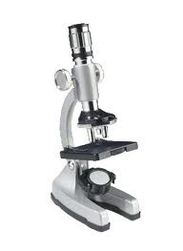
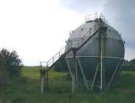
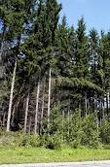

118.1 Procvičení a příklady –
KONCOVKY
PODSTATNÝCH JMEN
RODU MUŽSKÉHO
Elektronická učebnice - I. stupeň Základní škola Děčín VI, Na Stráni 879/2 – příspěvková organizace Český jazyk a literatura
Doplň i, í, y, ý.
Pod pytl - , na obraz - , v hotel – ch, o Janov - , s přátel - ,
v les – ch, s peněz - , v příběz – ch, nad úkol - , o dědov - ,
s automobil - , pod strom - , Honzov - , s mikroskop - ,
v cíl - , s obyvatel - , pod plynojem - , s větrolam - , pařez- , pod strop - , před rám - , v jetel -, s kněz - , o Francouz – ch, s úsměv - , pod topol - , za dom - , na ps - , se šakal - , pravé div - , strhané rys - , poslal ředitel - , pod topol - ,
těžké spis - .
Autor: Mgr. Pavlína Sirová
Notes:
Víte, kdo způsobuje angínu, chřipku, nebo neštovice?

Slide 2
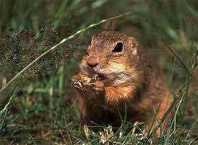
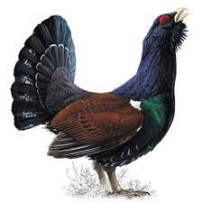
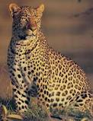
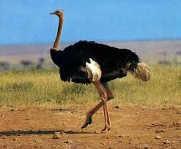
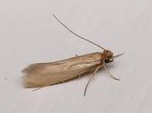
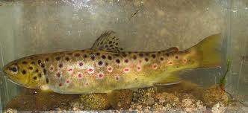
118.2 Procvičení a příklady -
KONCOVKY
PODSTATNÝCH JMEN
RODU MUŽSKÉHO
Elektronická učebnice - I. stupeň Základní škola Děčín VI, Na Stráni 879/2 – příspěvková organizace Český jazyk a literatura
Už jsi někdy viděl pardál - ? Tetřev - jsou neobyčejně plachá zvířata.
Vyprávěl mi pohádky o kocourkov - a Kašpárkov - . Sysl - škodí statkářov - .
Pstruz - milují bystřiny. Na jezírku jsem viděl čáp - , jak lapají myšky.
V kožichu mám mol - . Datl - žijí v lese. Kos - vyzobávají červ - . Pomoz tatínkov - . Pštros - neobyčejně hbitě běhají. Orl - krouží vysoko nad námi.
Uměl bys namalovat lv - ? Krokodýl - jsou obrovští plaz - . Dej křečkov - něco na zub.
Doplň i, í, y, ý.

Slide 3
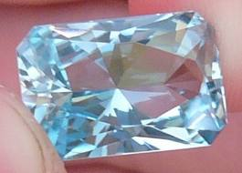
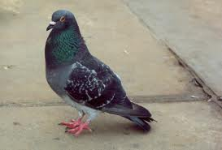
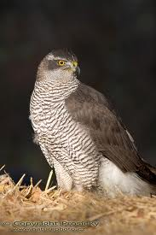
118.3 Procvičení a příklady-
KONCOVKY
PODSTATNÝCH JMEN
RODU MUŽSKÉHO
Elektronická učebnice - I. stupeň Základní škola Děčín VI, Na Stráni 879/2 – příspěvková organizace Český jazyk a literatura
Doplň správné tvary slova HOLUB.
Na střeše seděli ______________________.
Viděl jsi už poštovní __________________.
Díval jsem se za letícími _______________.
Jestřáb - pronásledovali _______________.
__________________ prchali před jestřáb - .
Doplň neúplná slova.
Staré dom - , vzácné drahokam - , poradíme Karlov - , náročné úkol - , lovečtí ps - , hrát s Ital - a Francouz - , na břez – ch potoka, chytat ryby na červ - , pozorujeme jestřáb - , napiš dopis - , ostré střep - , auta s pytl - , voda v kotl - .

Slide 4
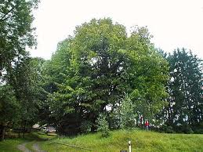
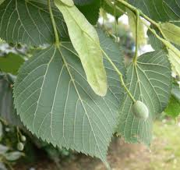
118.4 Procvičování a příklady –
KONCOVKY
PODSTATNÝCH JMEN
RODU ŽENSKÉHO
Elektronická učebnice - I. stupeň Základní škola Děčín VI, Na Stráni 879/2 – příspěvková organizace Český jazyk a literatura
Doplň chybějící písmena a propoj dvojice.
líp- radostné
budov- rozkvetlé
výroba zpíváme
žáb- výškové
koled- káv-
zpráv- kvákaly
Napiš co nejvíce podstatných jmen rodu ženského začínajících na písmenko K.

Slide 5

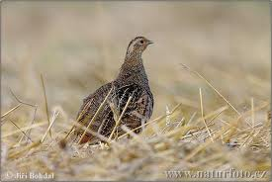
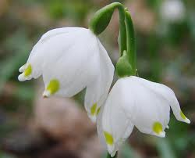

118.5 Procvičení a příklady –
KONCOVKY
PODSTATNÝCH JMEN
RODU ŽENSKÉHO
Elektronická učebnice - I. stupeň Základní škola Děčín VI, Na Stráni 879/2 – příspěvková organizace Český jazyk a literatura
Dej slova v závorkách do správného tvaru
(slovo by mělo obsahovat i nebo y).
V zimě jsme pozorovali (stopa) ___________
(koroptev) ___________ blízko naší (ves) ___________.
Nedaleko (bříza) __________ rozkvétají květy (bledule) __________ .
Procházka mezi (pole) __________ a (louka) __________
byla příjemná.
Můžeš koupit i mléko v (lahev) ____________ .
Právě jsme přijeli z (Ostrava) _____________ a pojedeme do (Břeclav) _____________ .

Slide 6
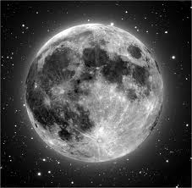
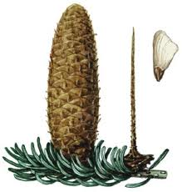
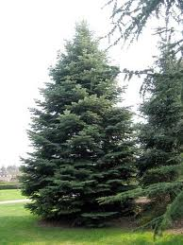
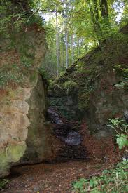
118.6 Procvičování a příklady –
KONCOVKY
PODSTATNÝCH JMEN
RODU ŽENSKÉHO
Elektronická učebnice - I. stupeň Základní škola Děčín VI, Na Stráni 879/2 – příspěvková organizace Český jazyk a literatura
Doplň i, í, y, ý.
Za podstatné jméno napiš vzor.
Při měsíčku tančí v lese pohádkové víl- _______________.
Štíhlé bříz- ____________ ukrývají v mechu jedlé houb- .
Houkání sov- ___________ se rozléhá temným lesem.
Na jedl- ____________ se chystají ke spánku veverk- ____________ .
Strmé skál- ____________ ční nad hlubokou rokl- _____________.
Noc se chopila vlády nad zem- ___________.
Na nebi září hvězd- _____________.

Slide 7
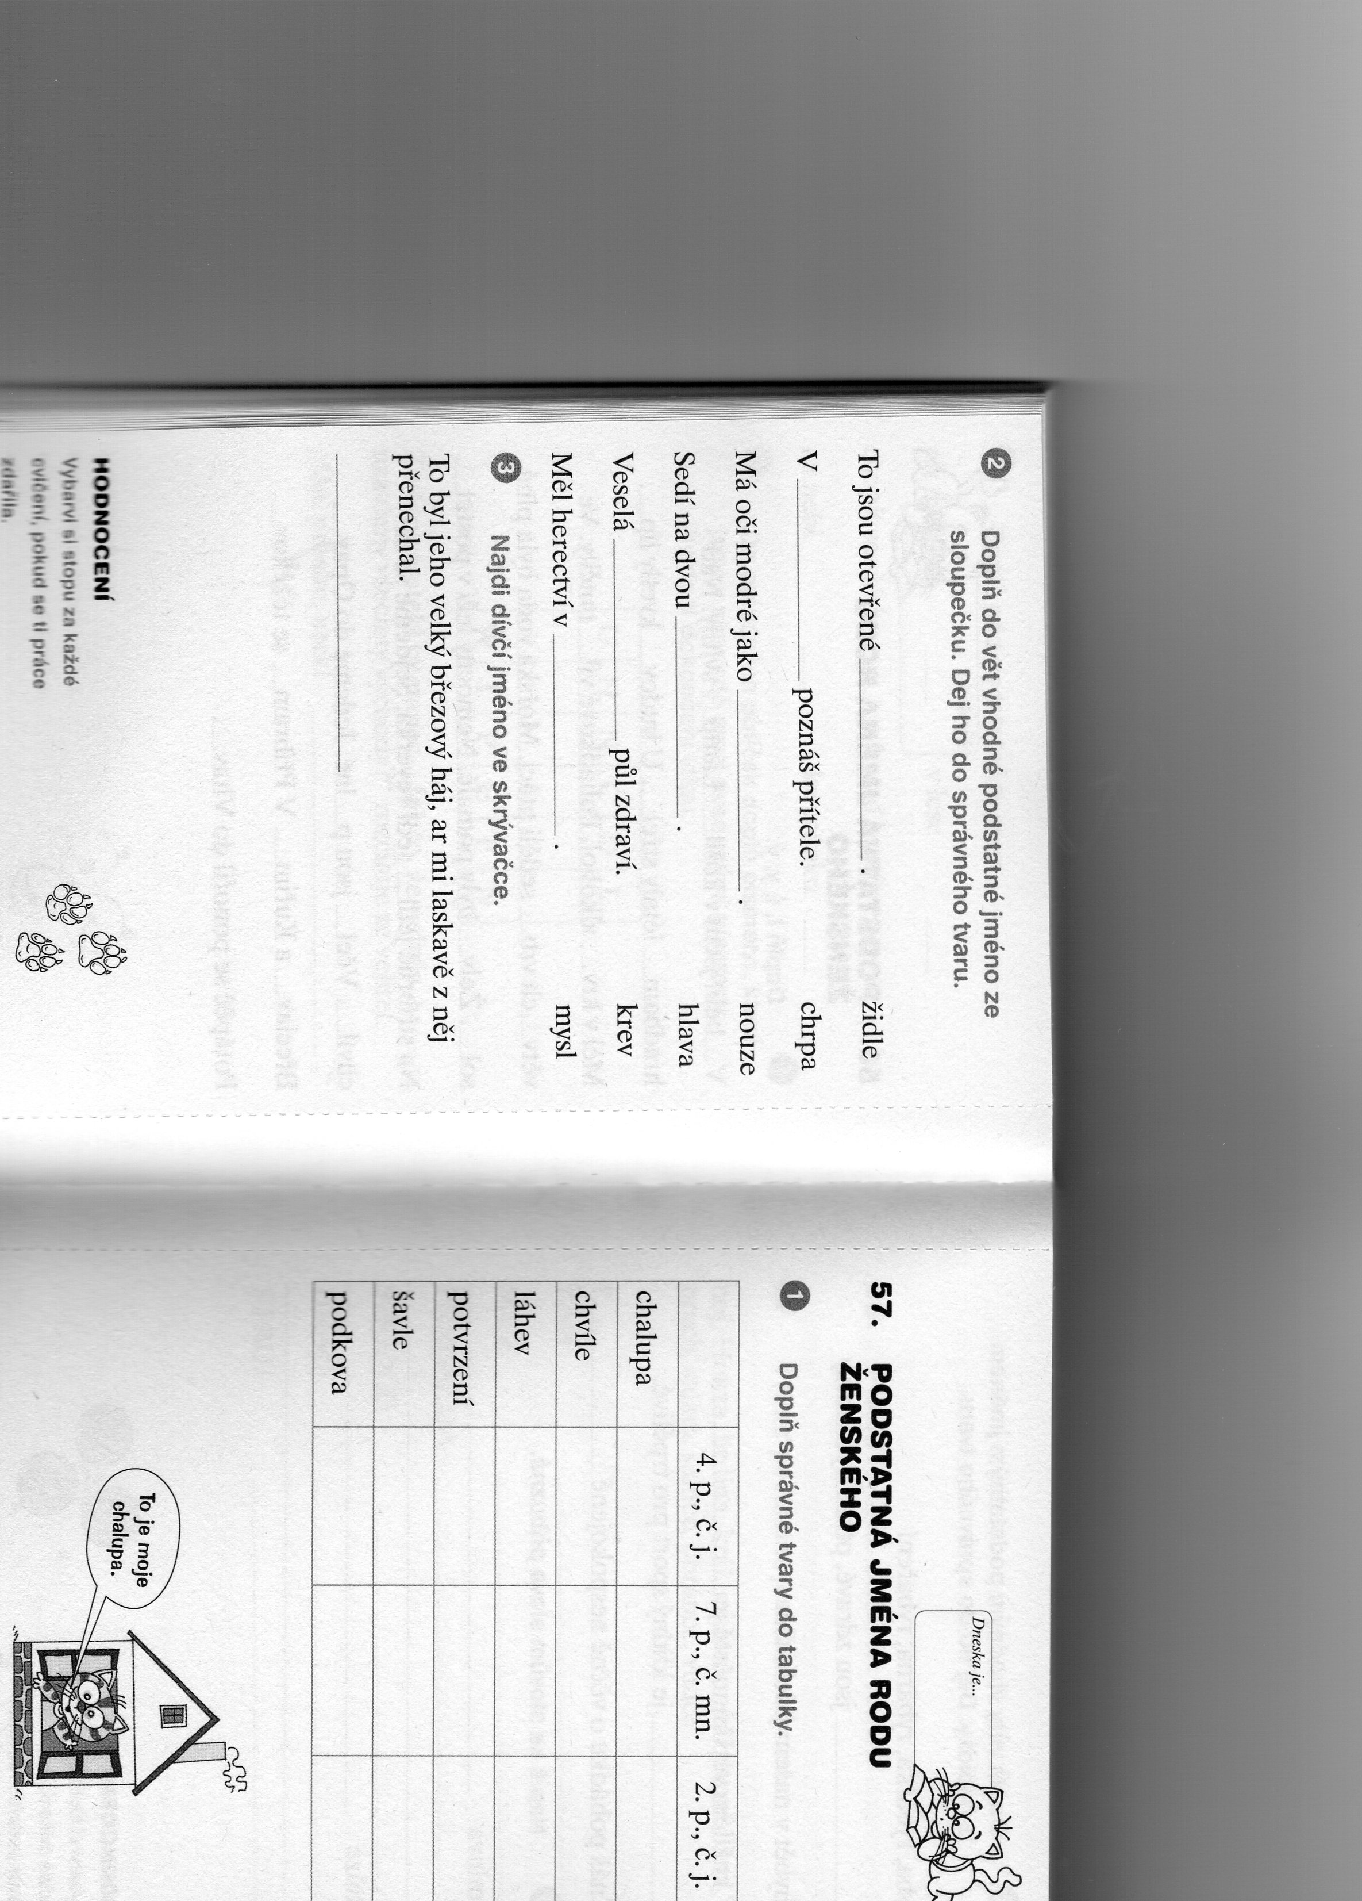
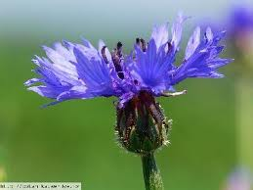
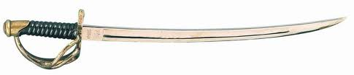
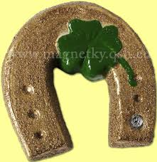
118.7 Procvičení a příklady –
KONCOVKY
PODSTATNÝCH JMEN
RODU ŽENSKÉHO
Elektronická učebnice - I. stupeň Základní škola Děčín VI, Na Stráni 879/2 – příspěvková organizace Český jazyk a literatura
Doplň správné tvary do tabulky.
To jsou chytré ______________. krev
V ___________ poznáš přítele. chrpa
Má oči modré jako _________. nouze
Sedí na dvou ____________. hlava
Herectví má v _________. židle
Doplň do vět vhodné podstatné jméno ze sloupečku.
Dej ho do správného tvaru.

Slide 8
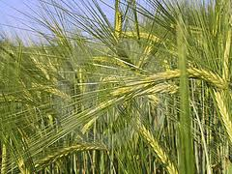
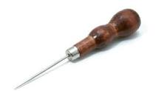
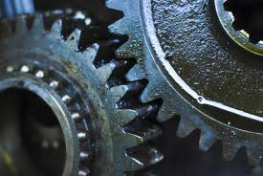
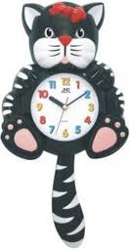
118.8 Procvičení a příklady –
KONCOVKY
PODSTATNÝCH JMEN
RODU STŘEDNÍHO
Elektronická učebnice - I. stupeň Základní škola Děčín VI, Na Stráni 879/2 – příspěvková organizace Český jazyk a literatura
Doplň i, í, y, ý.
Po bezmračném neb - , doprava letadl - , cesta údol – m, mezi ozubenými kol - , mít na svědom - , pod chodidl - , na vaše zdrav - , v našem podneb - , kazeta s mýdl - , sklizeň obil - , na žitném pol - ,lívance s povidl - , v pražském Podol - , označit čísl - , na pomez - Čech.
Ovaž to obinadl - , hnojíme hnojiv - ,
šít šídl - , řídit se pravidl - , obdob - dešťů, sbírat dřív - , počítat s vysokými čísl - , v ponděl - , hodiny s kyvadl - , půjdeme s dětm - , kosit obil - , s rozbitými skl - , jemné hedváb - , chutné zel - , létat letadl - , úkryt ve křov - , mít na svědom - , sladké cukrov - , s vozidl -.

Slide 9
Elektronická učebnice - I. stupeň Základní škola Děčín VI, Na Stráni 879/2 – příspěvková organizace Český jazyk a literatura
118.9 Použité zdroje, citace
Pětiminutovky pro ZŠ – Český jazyk – 4.třída,V.Matzenauerová(Fragment)
http://aa.ecn.cz/img_upload/c7b858a933eb8b04267cfb6c891ce453/Kladruby_plynojem.jpg
http://www.trekshop.cz/img/mikroskop-bresser-biotar-junior-50-1200x.jpeg
http://www.rspb.org.uk/images/cache/capercaillie_300_tcm9-139739_v2.jpg
http://www.priroda.cz/clanky/foto/sysel1.jpg
http://www.svet-bydleni.cz/Files/Backup/p%C5%A1tros.jpg
http://motyli.kolas.cz/mikrolep/velke/08328002.jpg
http://www.biolib.cz/IMG/GAL/BIG/15998.jpg
http://kocky.vyrobce.cz/fotky/levhart.jpg
http://www.naturephoto.cz/img/fotobanka/11-2005-0834.jpg
http://www.skotsko2003.kvalitne.cz/londyn/holub.jpg
http://brousenidrahokamu.wbs.cz/nove_sutry1.jpg
http://botanika.bf.jcu.cz/materials/photogallery-pictures/Tilia_platyphyllos.jpg
http://www.naturfoto.cz/fotografie/ptaci/koroptev-polni-15215.jpg
http://botany.cz/foto/leucojumvernumherb1.jpg
http://www.dreviny-okrasne.cz/foto/jehlicnany/abi_low.jpg
http://leccos.com/pics/pic/jedle.jpg
http://botanika.wendys.cz/kytky/prew.php?../foto/O59.jpg
http://www.vltava2000.cz/shops/5838/images-goods/070322_01.jpg
http://www.weicon.cz/obrazky-produktu/ozubena-kola.jpg
http://upload.wikimedia.org/wikipedia/commons/7/79/Ear_of_rye.jpg
http://www.klenoty-hlavac.cz/image/cache/data/vl%C3%A1hov%C3%A1/detske_hodiny/hf-61-1-detske-bateriove-nastenne-hodiny-jvd-basic-quartz-s-kyvadlem-163-500x500.jpg
Obrázky z databáze klipart

Slide 10
Elektronická učebnice - I. stupeň Základní škola Děčín VI, Na Stráni 879/2 – příspěvková organizace Český jazyk a literatura
118.10 Anotace
Autor | Mgr. Pavlína Sirová
Období | 07 – 12/2011
Ročník | I. stupeň
Klíčová slova | Mužský rod
Anotace | Prezentace popisující procvičování koncovek podstatných jmen rodu mužského.

